Slide 1
JSP 기말과제 사이트 제작
IT 소프트웨어 학과
201707008
조민우

Slide 2
목차
메인 화면
방문자 수 체크
자기소개 수정
홈 화면
회원가입
로그인
로그아웃
노래듣기
방명록 쓰기
방명록 보기
관리자메뉴(회원리스트)

Slide 3
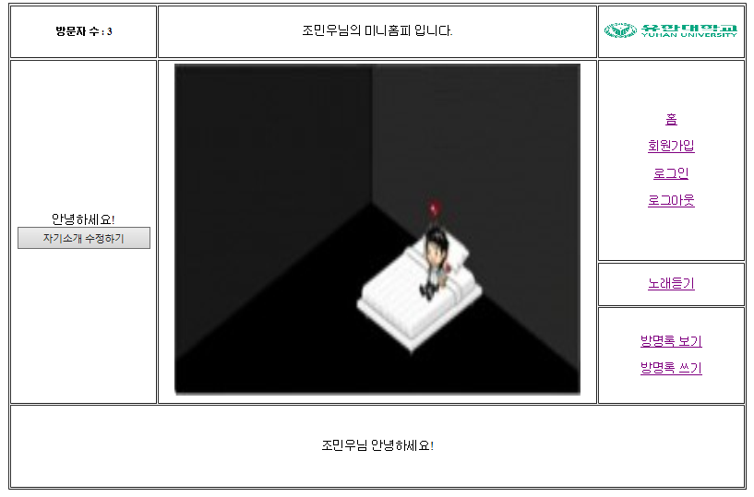
메인 화면
1. 메인 화면
→ index.jsp
→홈페이지 메인 화면입니다. 테이블을 이용하여 작업하였습니다.

Slide 4
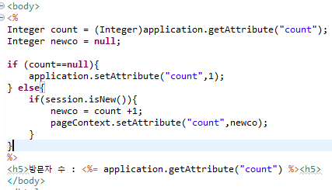
방문자 수 체크
2. 방문자 수 체크
→ 수업시간에 예제로 해본 것을 적용하여 구현하였습니다.

Slide 5


자기소개 수정(과정)
3. 자기소개 수정
→
자기소개 수정하는 곳(디자인)을 작성한 JSP 파일입니다.
Write에서 입력 받은 곳을 DB로
입력 처리하는 JSP 파일입니다.
→
→
최종 DB에서 받은 값을 출력하는 JSP 파일입니다
→
자기소개에 사용된 myself 테이블 입니다.

Slide 6
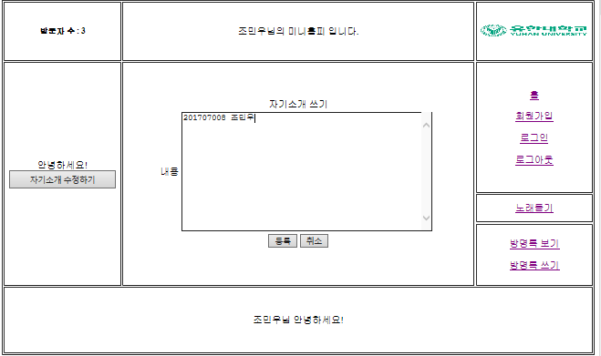
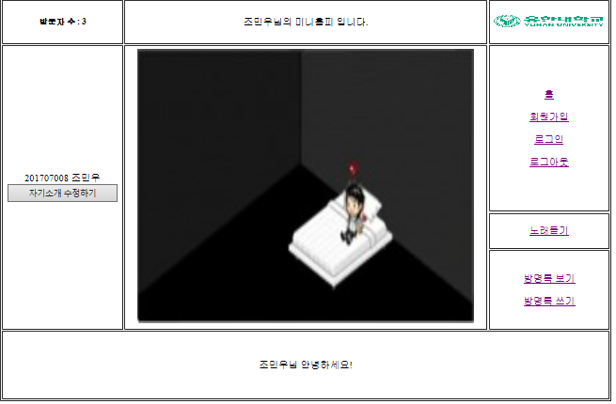
자기소개 수정(결과)
3. 자기소개 수정
→
→

Slide 7
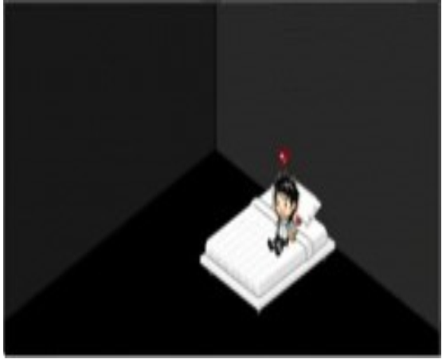
홈 화면
4. 홈 화면
→ home.jsp
→ 사진만 사용되었으며 전에 사용하던 싸이월드가 생각나서 만들었습니다.

Slide 8

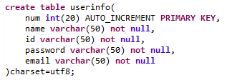
회원가입(과정)
5. 회원가입
→ 회원가입 화면을 디자인한 JSP 파일입니다.
→useradd.j네 에서 입력 받은 값을 DB로 입력 처리 하는
JSP 파일입니다.
회원가입에 사용한 userinfo 테이블 입니다.
Num은 자동으로 1부터 시작하여 1씩 증가하게
만들었습니다.

Slide 9
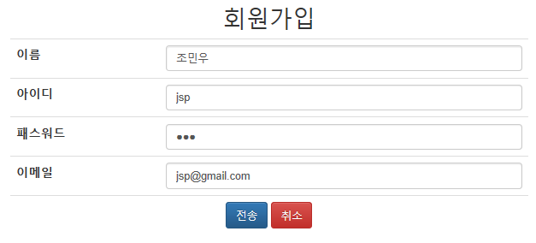
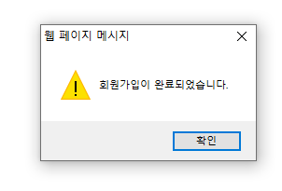
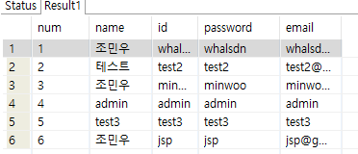
회원가입(결과)
5. 회원가입
→ 입력후 전송 →
→ DB에 정상 저장

Slide 10

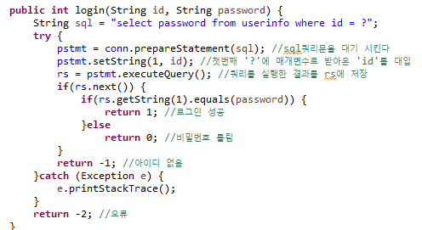
로그인(과정)
6. 로그인
→ 로그인 화면 구성을 한 JSP파일 입니다.
→ login.jsp에서 넘긴 후 최종 DB에서 받은 값을 처리 하는 JSP 파일 입니다.
login함수를 이용하여 회원가입 할 때 만들어 놓은 userinfo 테이블을 select하여
값을 받아온다.

Slide 11
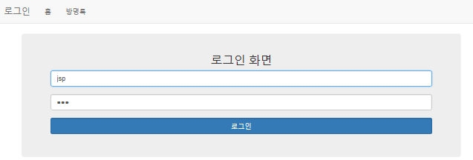
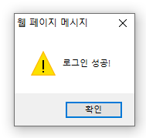
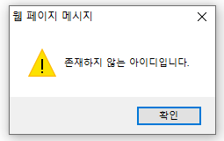
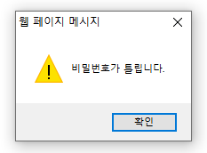
로그인(결과1)
6. 로그인
→ 누르면 홈, 방명록 이동 가능합니다.
→
id,password가
저장된 db랑 일치할 경우
→ id,password를 각각 잘못 입력할 경우

Slide 12
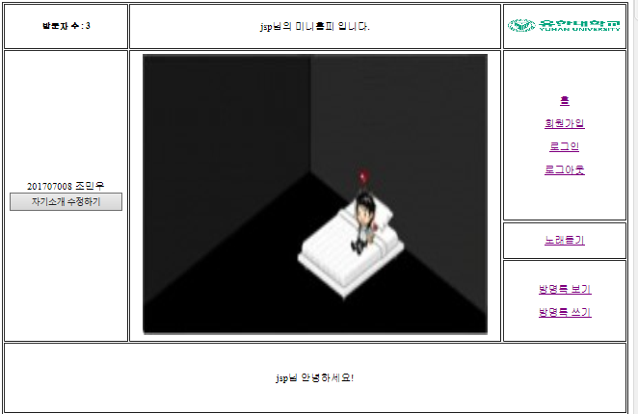
로그인(결과2)
6. 로그인
→ 로그인에 성공했을 경우 로그인 한 id값으로 변경

Slide 13
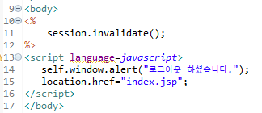
로그아웃(과정)
7. 로그아웃
→ 로그아웃 기능을 담당하는 JSP 파일입니다.
수업시간에 해본 것을 참고하여 구현하였습니다.
로그아웃 버튼을 누르면 세션을 삭제합니다.

Slide 14
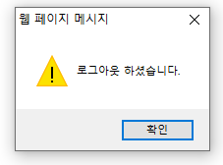

로그아웃(결과)
7. 로그아웃
→ 로그아웃 버튼을 누르면 로그아웃 진행
→ 로그아웃 하면 세션이 사라지므로 기본값인 조민우로 변경

Slide 15
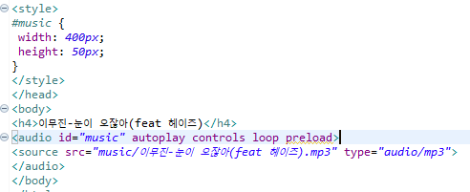
노래듣기(과정)
8. 노래듣기
Audio를 이용하여 mp3플레이어 생성,
Mp3파일을 music폴더에 넣어 놓고 가져오는 형식
자동재생(autoplay) 및 반복재생(loop preload)

Slide 16
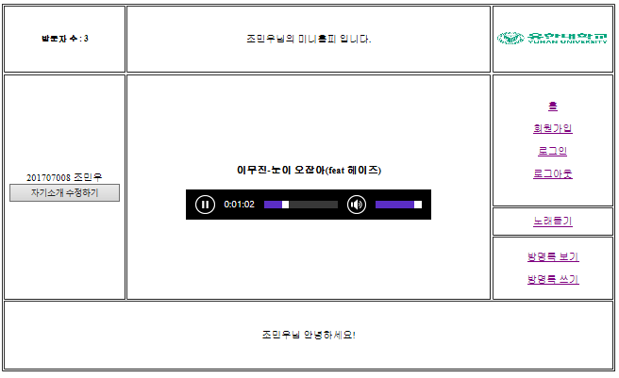
노래듣기(결과)
8. 노래듣기

Slide 17

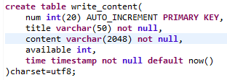
방명록 쓰기(과정)
9. 방명록 쓰기
→ 방명록 화면 구성을 한 JSP 파일입니다.
→ write.jsp 에서 넘긴 후 최종 DB에서 받은 값을 처리 하는 JSP 파일 입니다.
방명록을 쓰기위한 write_content 테이블 입니다.
time은 현재 시간을 받아 오기 위해 timestamp default now()를 사용했습니다.

Slide 18
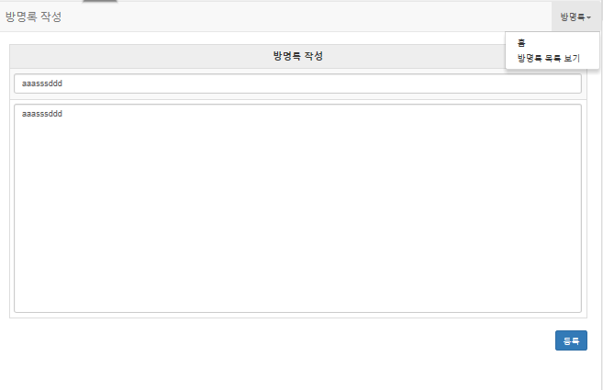
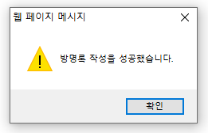
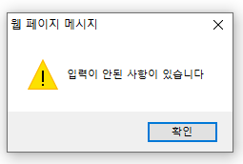
방명록 쓰기(결과1)
9. 방명록 쓰기
→ 누르면 홈, 방명록쓰기로 이동 가능 합니다.
→ 작성 성공!
→ 작성 살패!

Slide 19
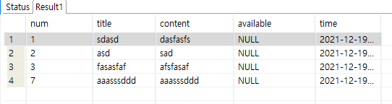
방명록 쓰기(결과2)
9. 방명록 쓰기
DB에 잘 들어갑니다.
테스트 하느라 게시글 삭제를 하여 NUM이 7이 됐습니다.

Slide 20
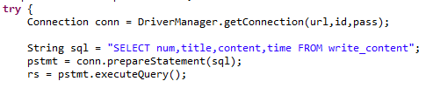
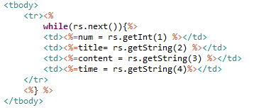
방명록 보기(과정)
10. 방명록 보기
writaction 에서 insert한 값들을 select로 가져오는
작업을 하는 JSP 파일입니다.
→ Select로 받아오기
→ 값 출력

Slide 21
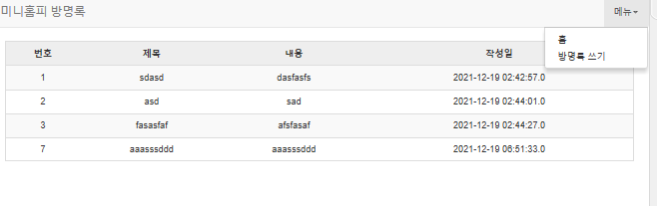
방명록 보기(결과)
10. 방명록 보기
누르면 홈, 방명록쓰기로→
이동 가능 합니다
→ DB에 있는 값들을 정확하게 다 가져옵니다.

Slide 22
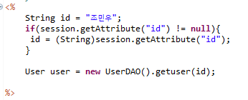

관리자 메뉴(회원 리스트 보기)(과정)
11. 관리자 메뉴
login.JSP를 이용하여 구현했기 때문에 index.jsp에서 처리합니다.
admin계정을 미리 생성해놓습니다(id:admin, pw:admin)
→세션 값을 받아온다.
→기본값은 “조민우”로
→받아온 세션값 id가 admin이면 -> 관리자
→관리자 일 때만 회원목록보기 링크가 나옵니다.

Slide 23
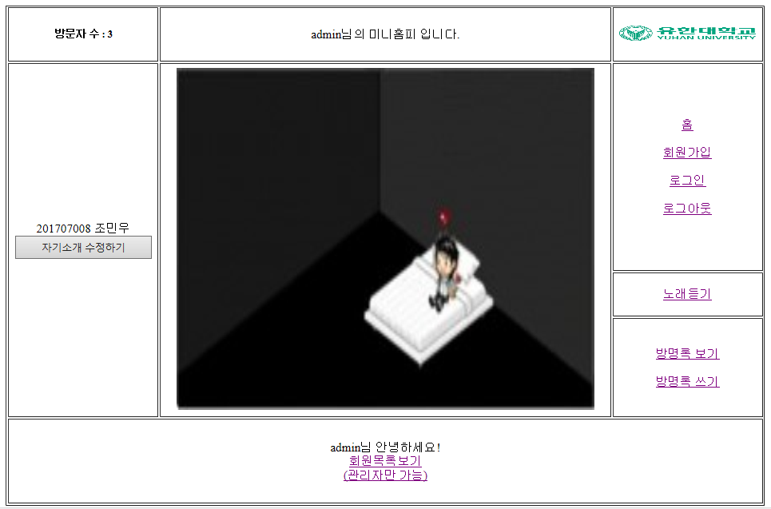
관리자 메뉴(회원 리스트 보기)(결과1)
11. 관리자 메뉴
→ 일반 사용자 계정일 경우
→ 관리자 계정일 경우

Slide 24
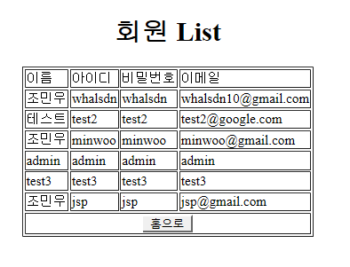
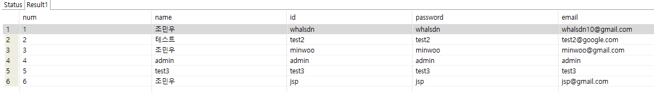
관리자 메뉴(회원 리스트 보기)(결과2)
11. 관리자 메뉴
→DB데이터와 일치

Slide 25
이상으로 JSP 기말 프로젝트 사이트 제작 보고서 였습니다. 감사합니다 !

